Slide 1
极端真空度下多孔介质内气体的
扩散与平衡研究
北京大学工学院 能源与环境系统工程专业
导师：徐克 答辩人：周孙鹏 1900011012

Slide 2


PART 01
研究背景

Slide 3
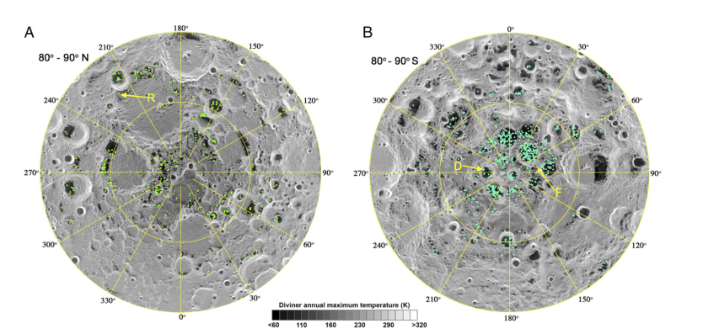
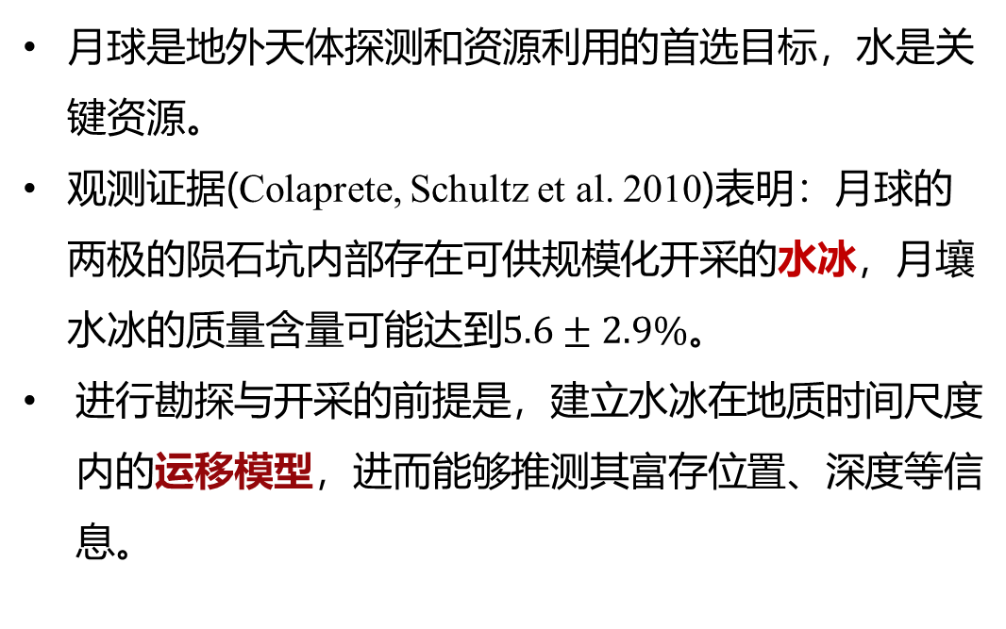
背景：月球永久阴影区的水冰
月球是地外天体探测和资源利用的首选目标，水是关键资源。
观测证据(Colaprete, Schultz et al. 2010)表明：月球的两极的陨石坑内部存在可供规模化开采的水冰，月壤水冰的质量含量可能达到$5.6±2.9\%$。
进行勘探与开采的前提是，建立水冰在地质时间尺度内的运移模型，进而能够推测其富存位置、深度等信息。
像素点为两极陨石坑内的水冰
(Li, Lucey et al. 2018)

Slide 4
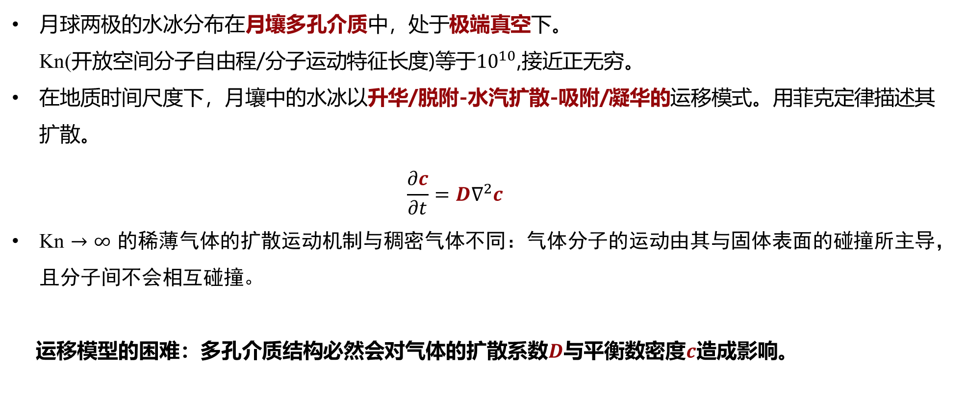
科学问题：多孔介质内稀薄气体的扩散与平衡
月球两极的水冰分布在月壤多孔介质中，处于极端真空下。 Kn(开放空间分子自由程/分子运动特征长度)等于${10}^{10}$,接近正无穷。
在地质时间尺度下，月壤中的水冰以升华/脱附-水汽扩散-吸附/凝华的运移模式。用菲克定律描述其扩散。
$$\frac{∂c}{∂t}=D∇^{2}c$$
Kn$→∞$的稀薄气体的扩散运动机制与稠密气体不同：气体分子的运动由其与固体表面的碰撞所主导，且分子间不会相互碰撞。
运移模型的困难：多孔介质结构必然会对气体的扩散系数$D$与平衡数密度$c$造成影响。

Slide 5
PART 02
研究方法

Slide 6
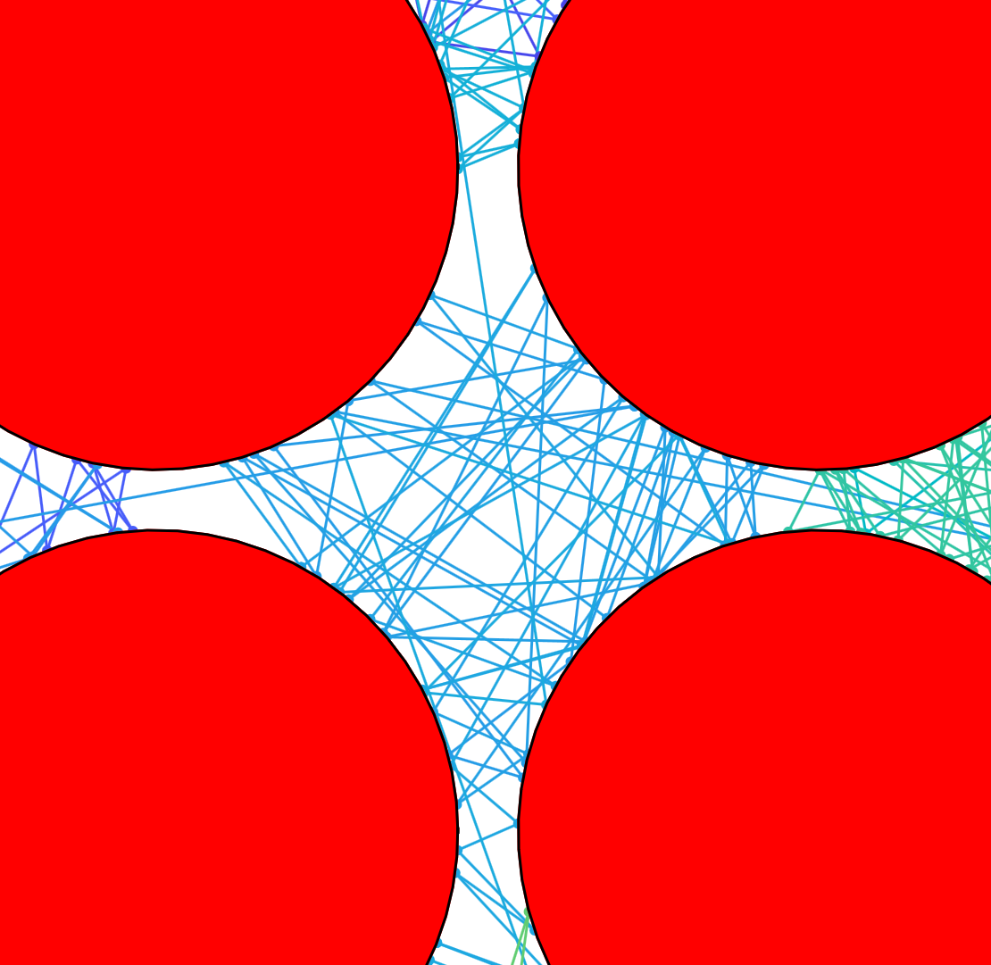
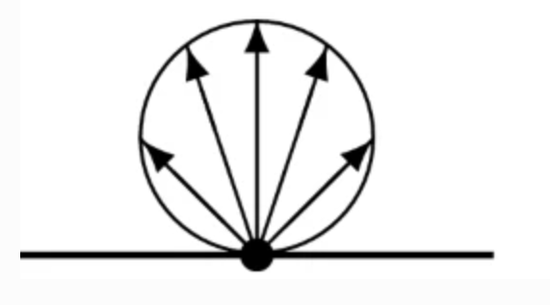
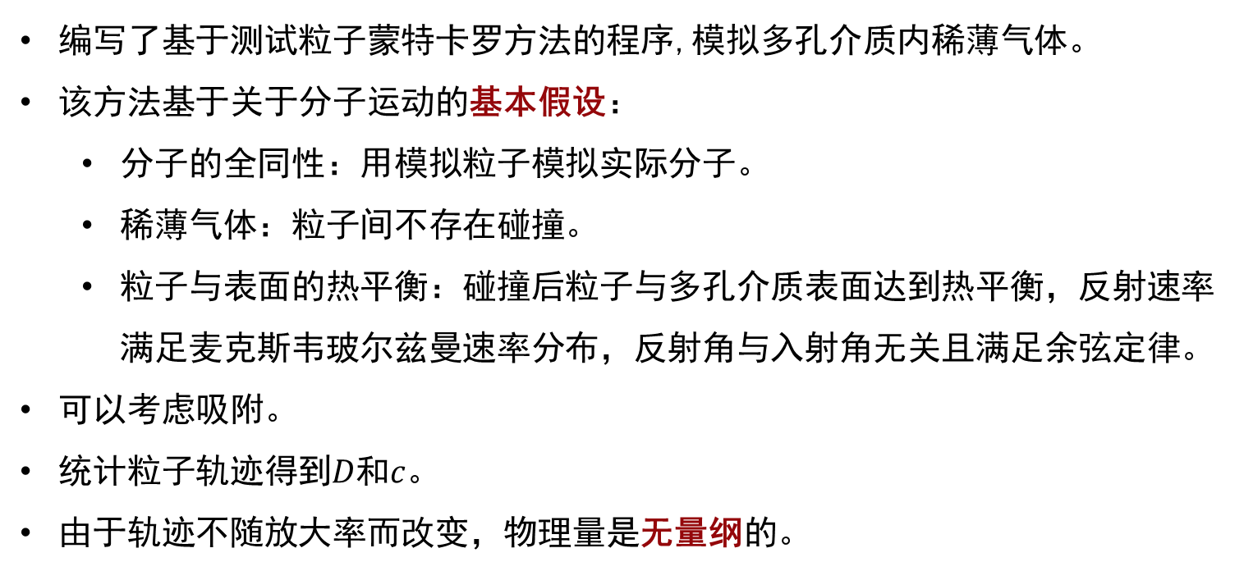
测试粒子蒙特卡洛模拟
编写了基于测试粒子蒙特卡罗方法的程序,模拟多孔介质内稀薄气体。
该方法基于关于分子运动的基本假设：
分子的全同性：用模拟粒子模拟实际分子。
稀薄气体：粒子间不存在碰撞。
粒子与表面的热平衡：碰撞后粒子与多孔介质表面达到热平衡，反射速率满足麦克斯韦玻尔兹曼速率分布，反射角与入射角无关且满足余弦定律。
可以考虑吸附。
统计粒子轨迹得到$D和c$。
由于轨迹不随放大率而改变，物理量是无量纲的。
模拟粒子的轨迹
反射角满足余弦定律
Notes:
单孔图

Slide 7
PART 03
扩散系数

Slide 8
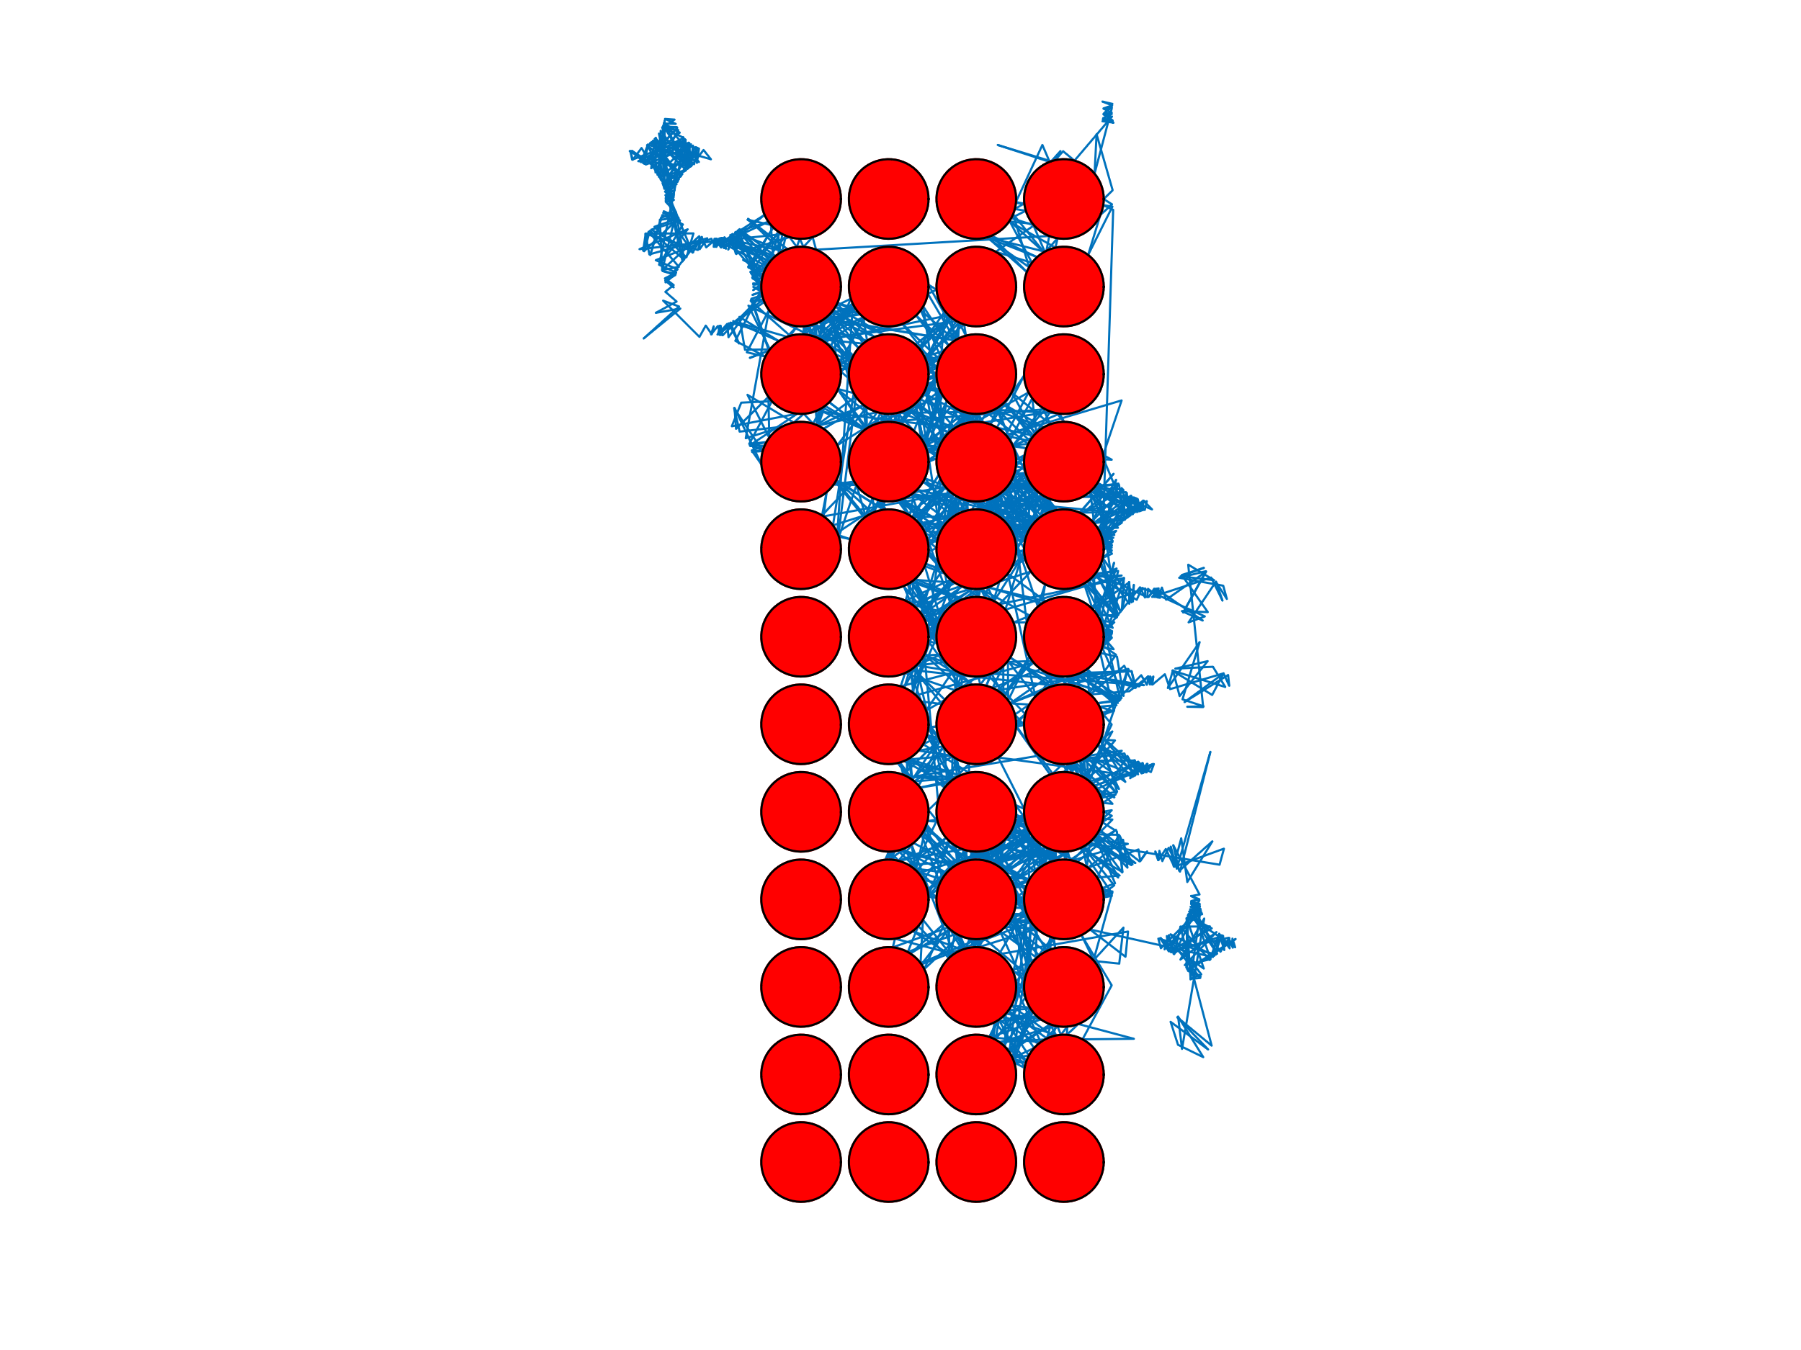
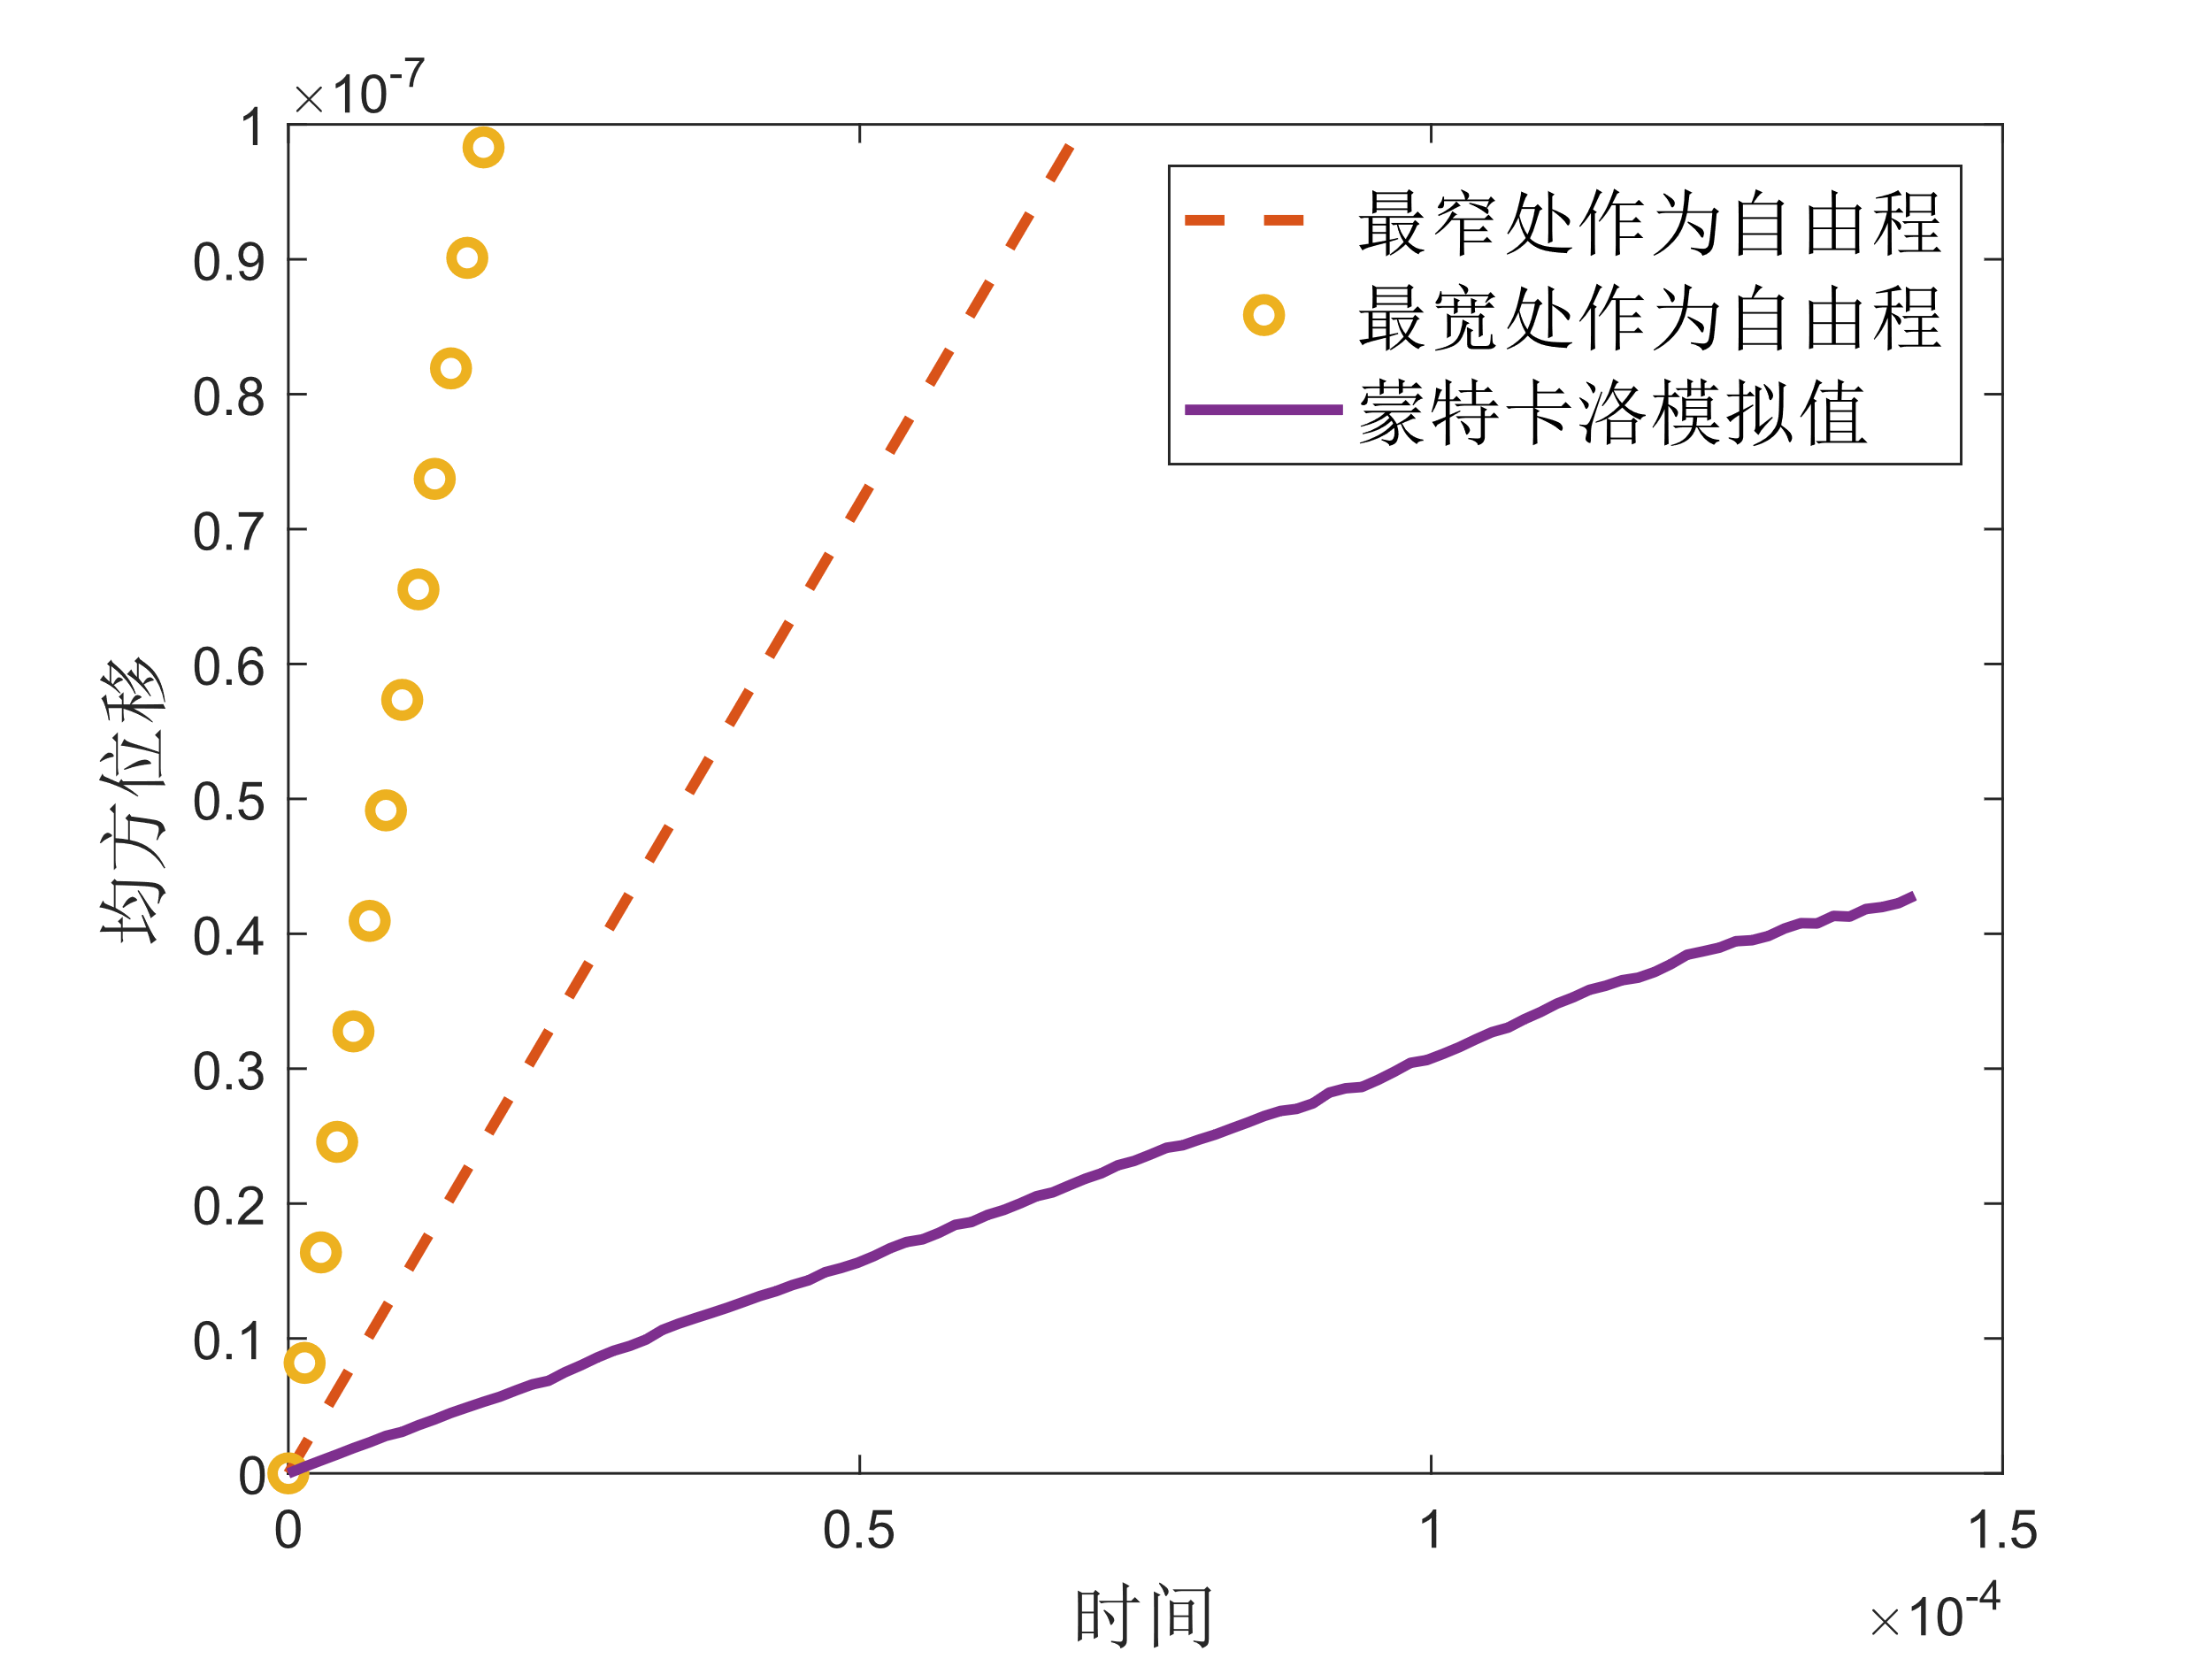
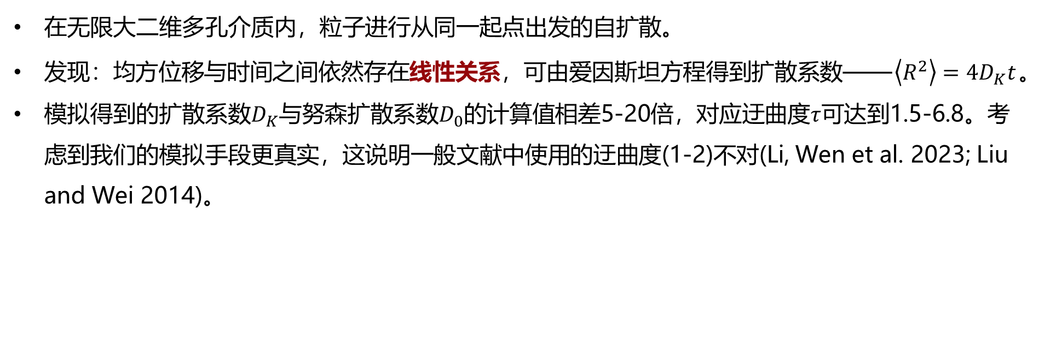
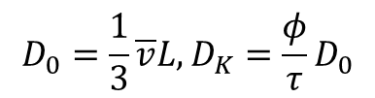
二维多孔介质内稀薄气体的分子扩散
在无限大二维多孔介质内，粒子进行从同一起点出发的自扩散。
发现：均方位移与时间之间依然存在线性关系，可由爱因斯坦方程得到扩散系数——$\left\langle R^{2}\right\rangle =4D_{K}t$。
模拟得到的扩散系数$D_{K}$与努森扩散系数$D_{0}$的计算值相差5-20倍，对应迂曲度$τ$可达到1.5-6.8。考虑到我们的模拟手段更真实，这说明一般文献中使用的迂曲度(1-2)不对(Li, Wen et al. 2023; Liu and Wei 2014)。
$$D_{0}=\frac{1}{3}\overline{v}L, D_{K}=\frac{φ}{τ}D_{0}$$
粒子在二维无限大多孔介质中的运动轨迹
均方位移与时间
理论值与模拟结果
Notes:
轨迹等色，粗线，

Slide 9
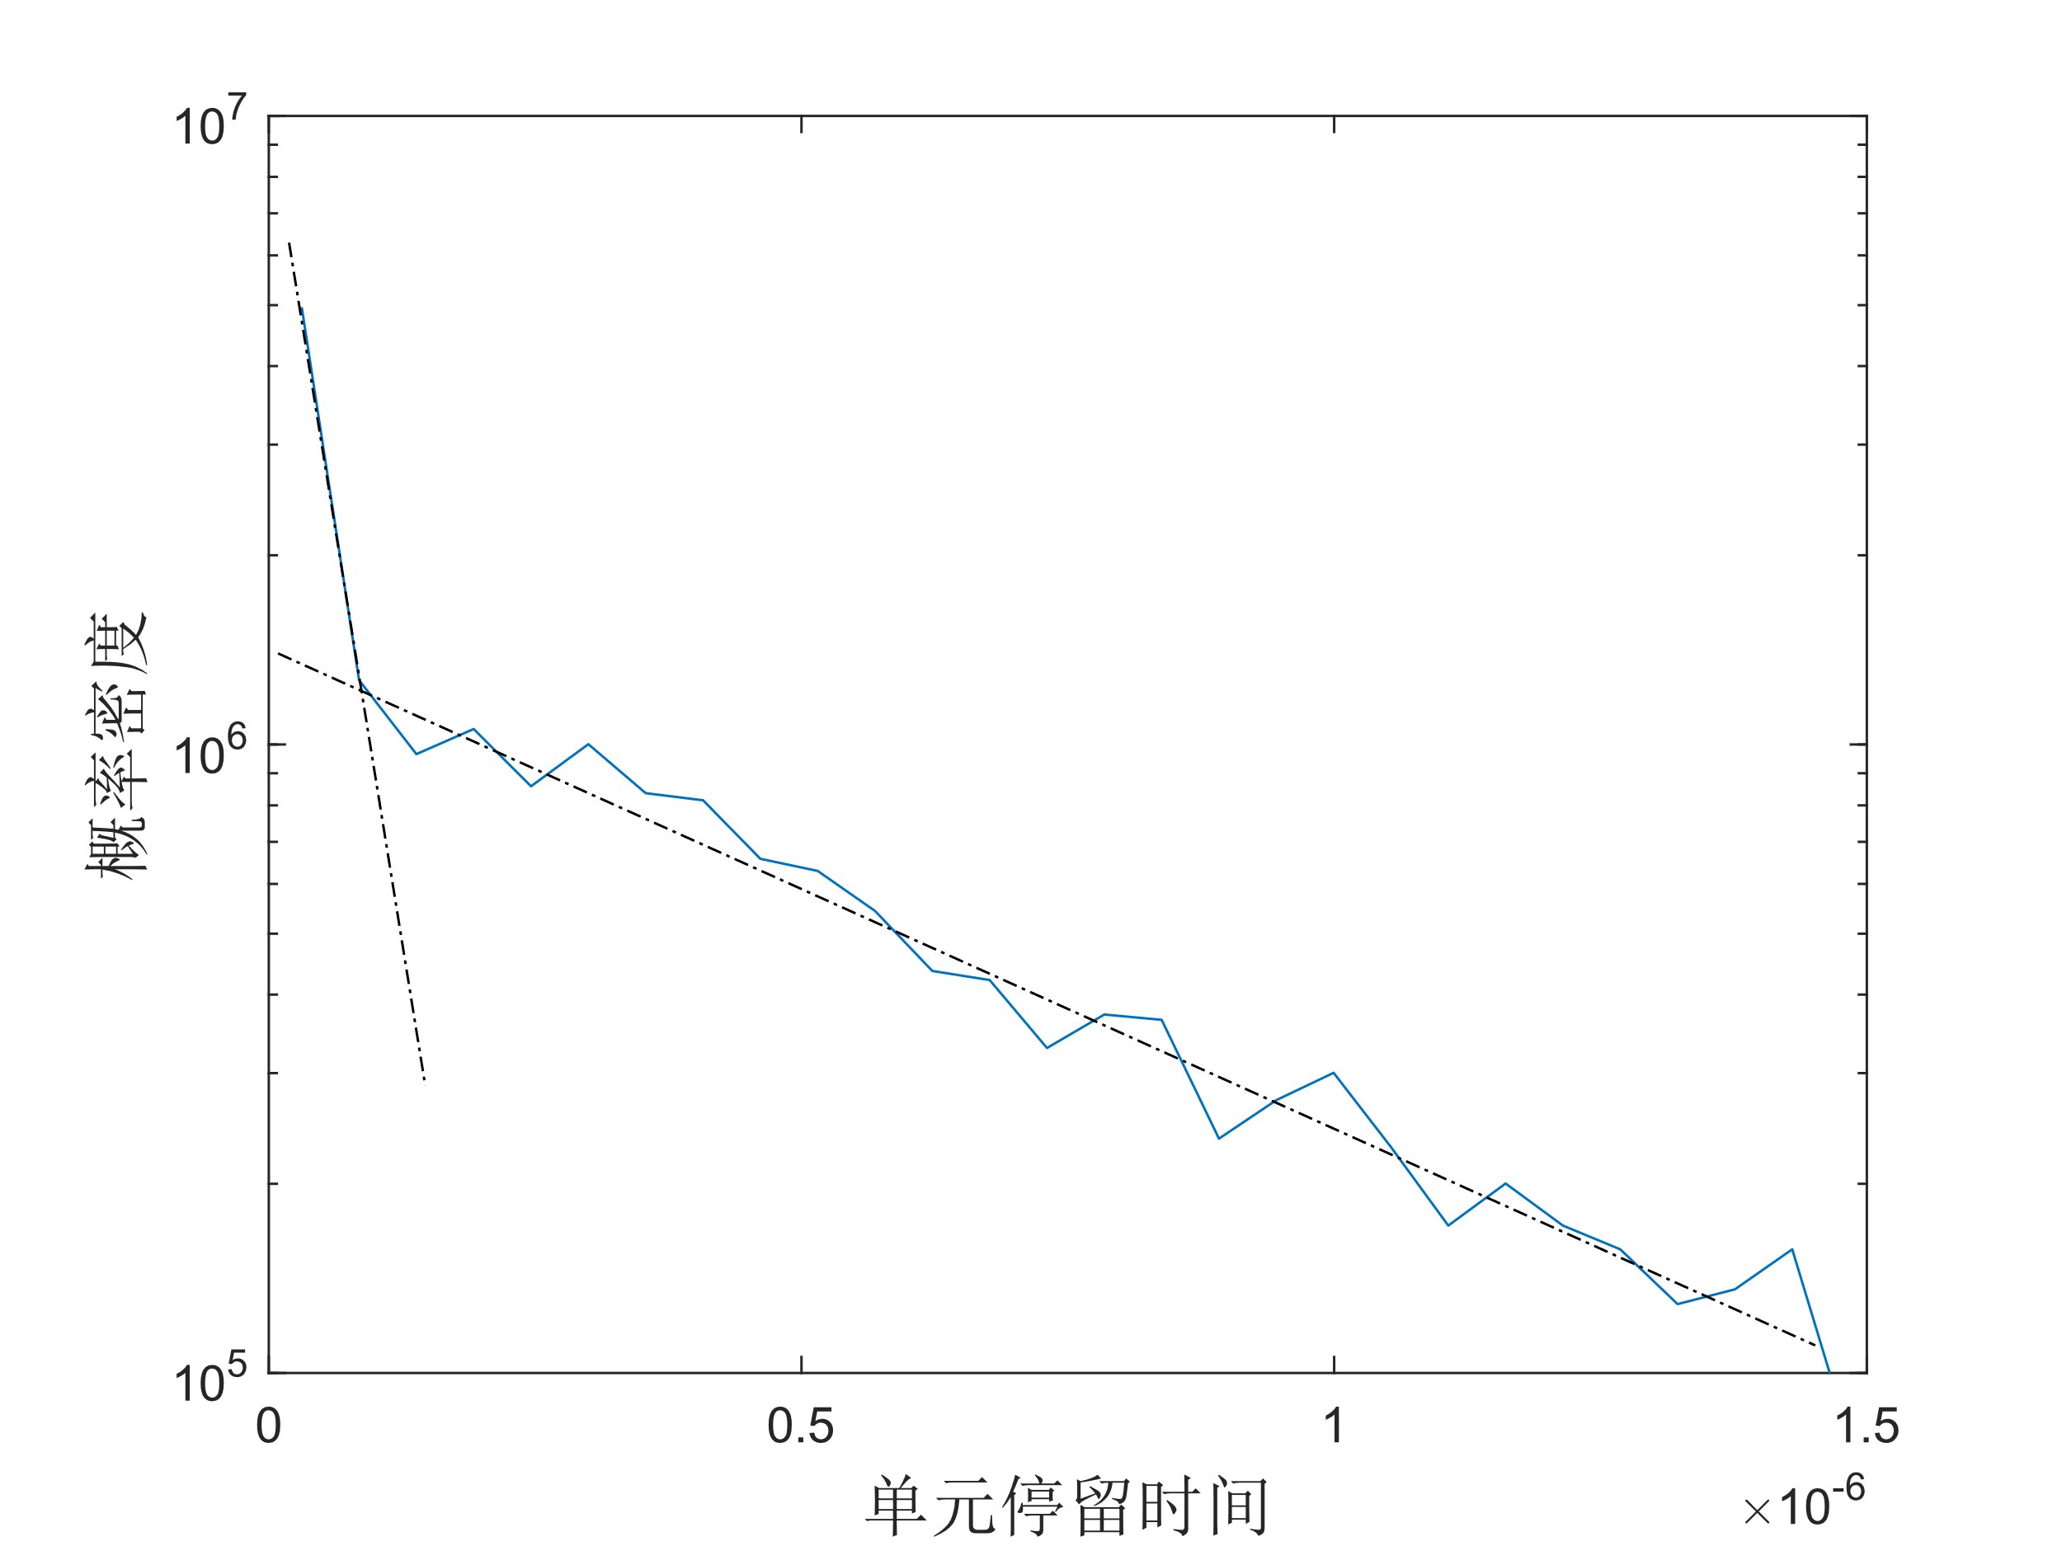
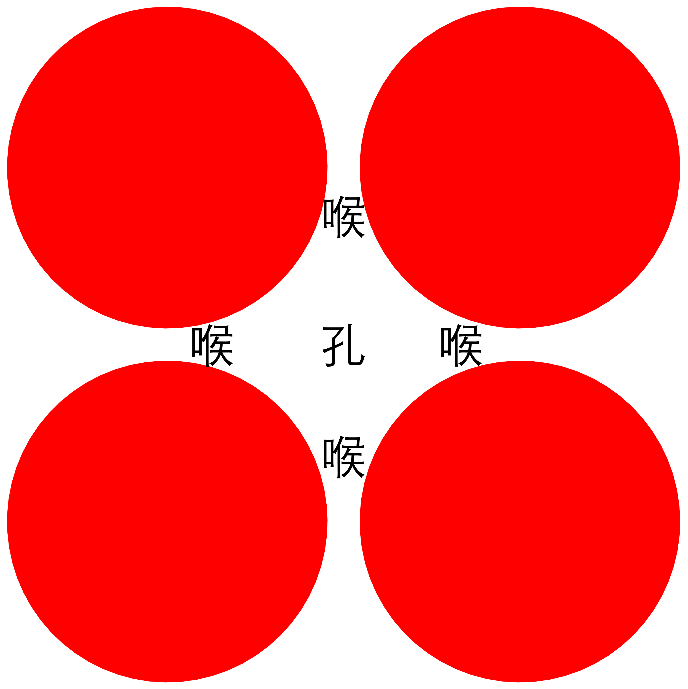
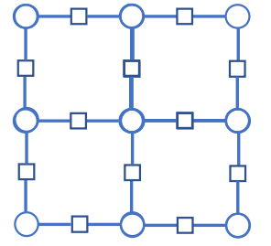
扩散系数的运算
发现：周期性单元停留时间分布为——两个指数分布之和，证明多孔介质的孔喉结构会对扩散产生显著影响。
构建了孔喉双重结构随机游走模型，简化扩散系数的运算。
单元停留时间的概率分布
两个指数分布函数之和
孔喉双重结构随机游走模型
圆形表示孔，方形表示喉
多孔介质周期性单元的孔喉结构

Slide 10
PART 04
平衡数密度

Slide 11
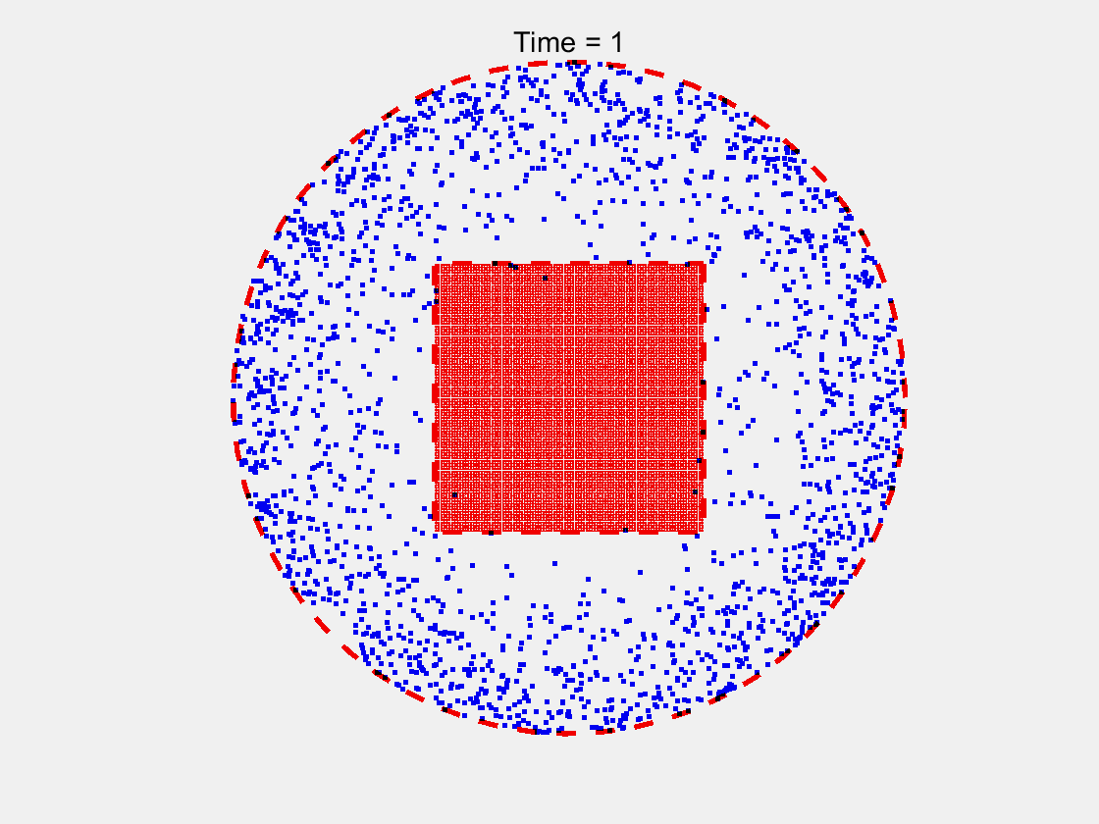
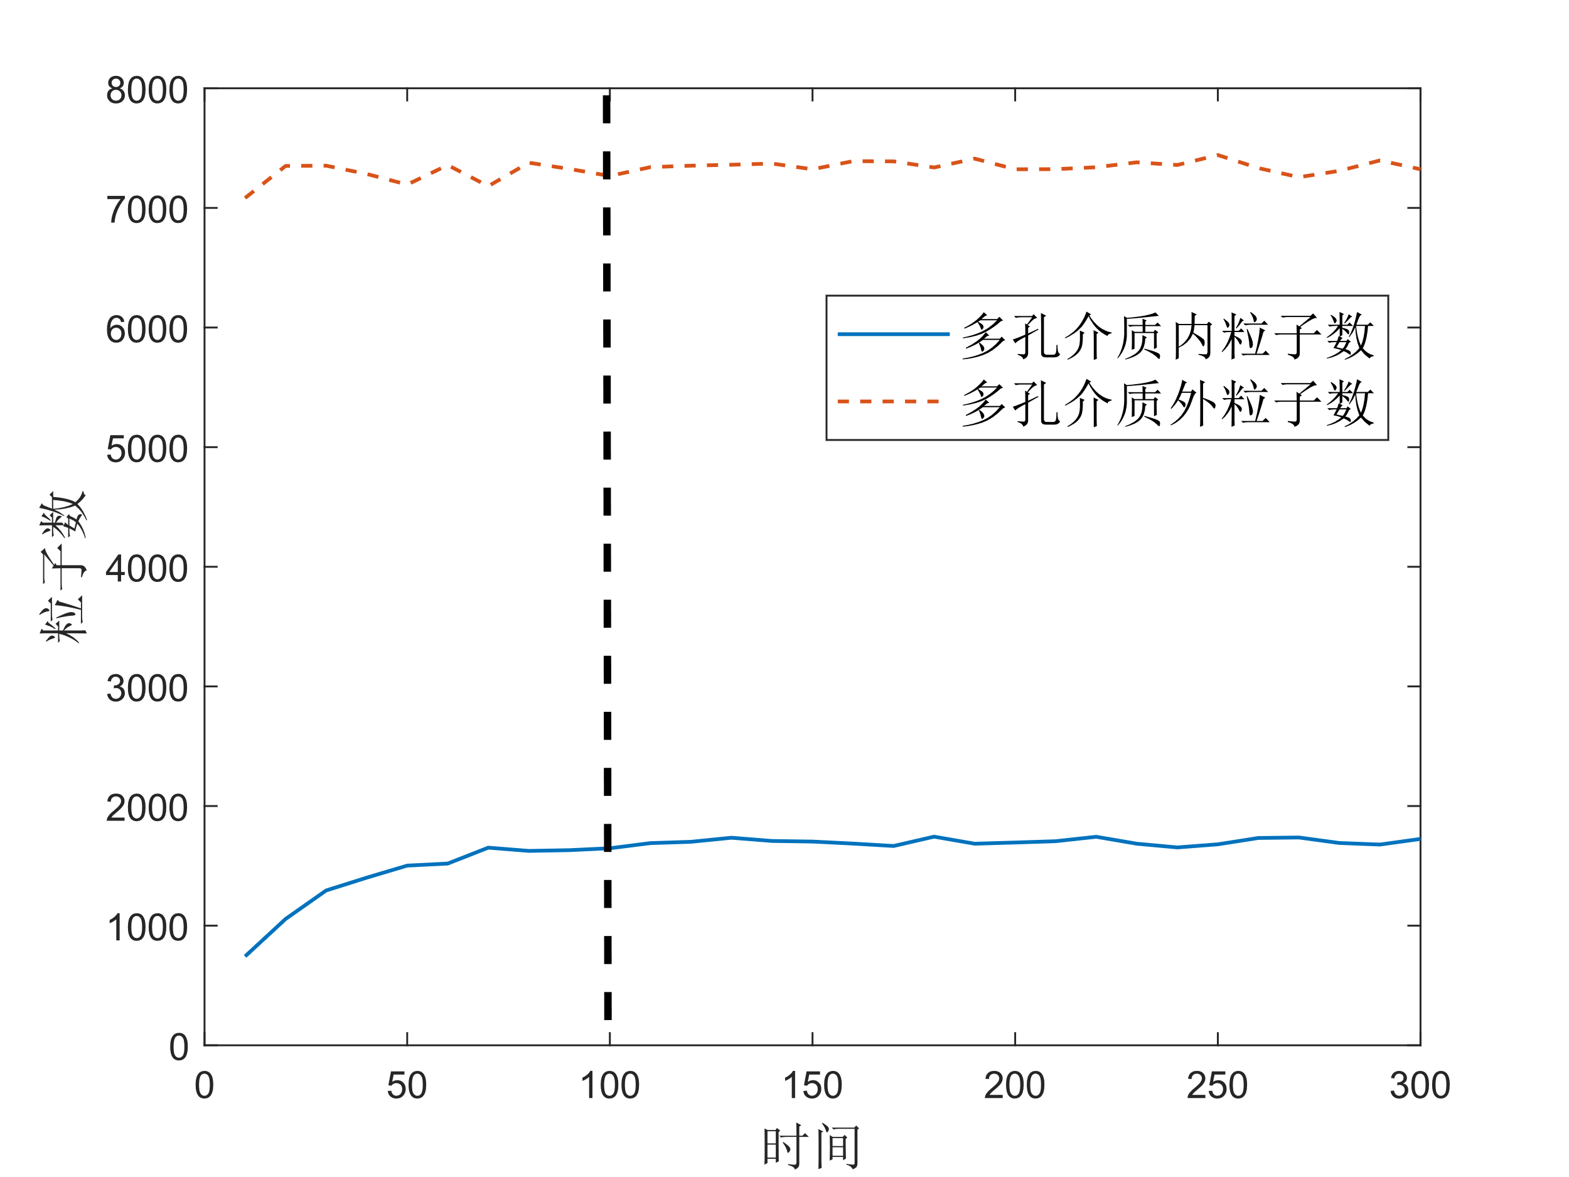
多孔介质内气体的平衡数密度
模拟开放空间-多孔介质系统的平衡状态。
计算方法：用达到稳定后的粒子数均值计算数密度。（不计算固体面积）
开放空间-多孔介质模型
开放空间的粒子不断射入多孔介质，逐渐达到平衡
多孔介质内外粒子数一定时间后达到稳定
视作达到平衡

Slide 12
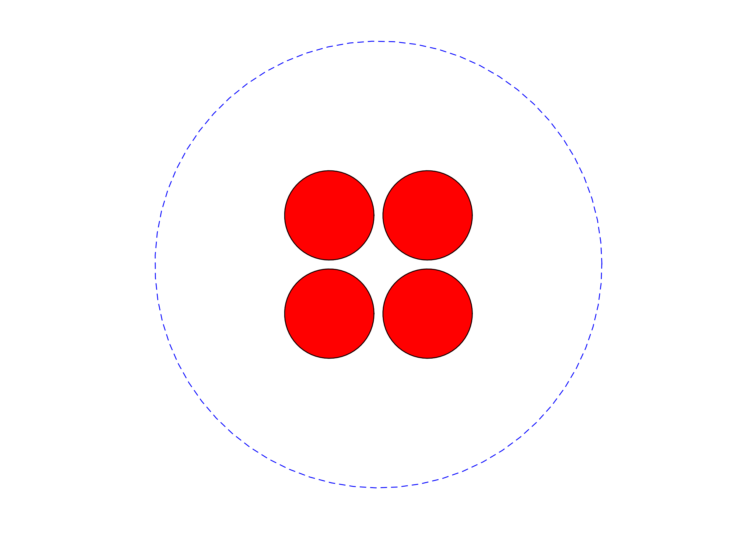
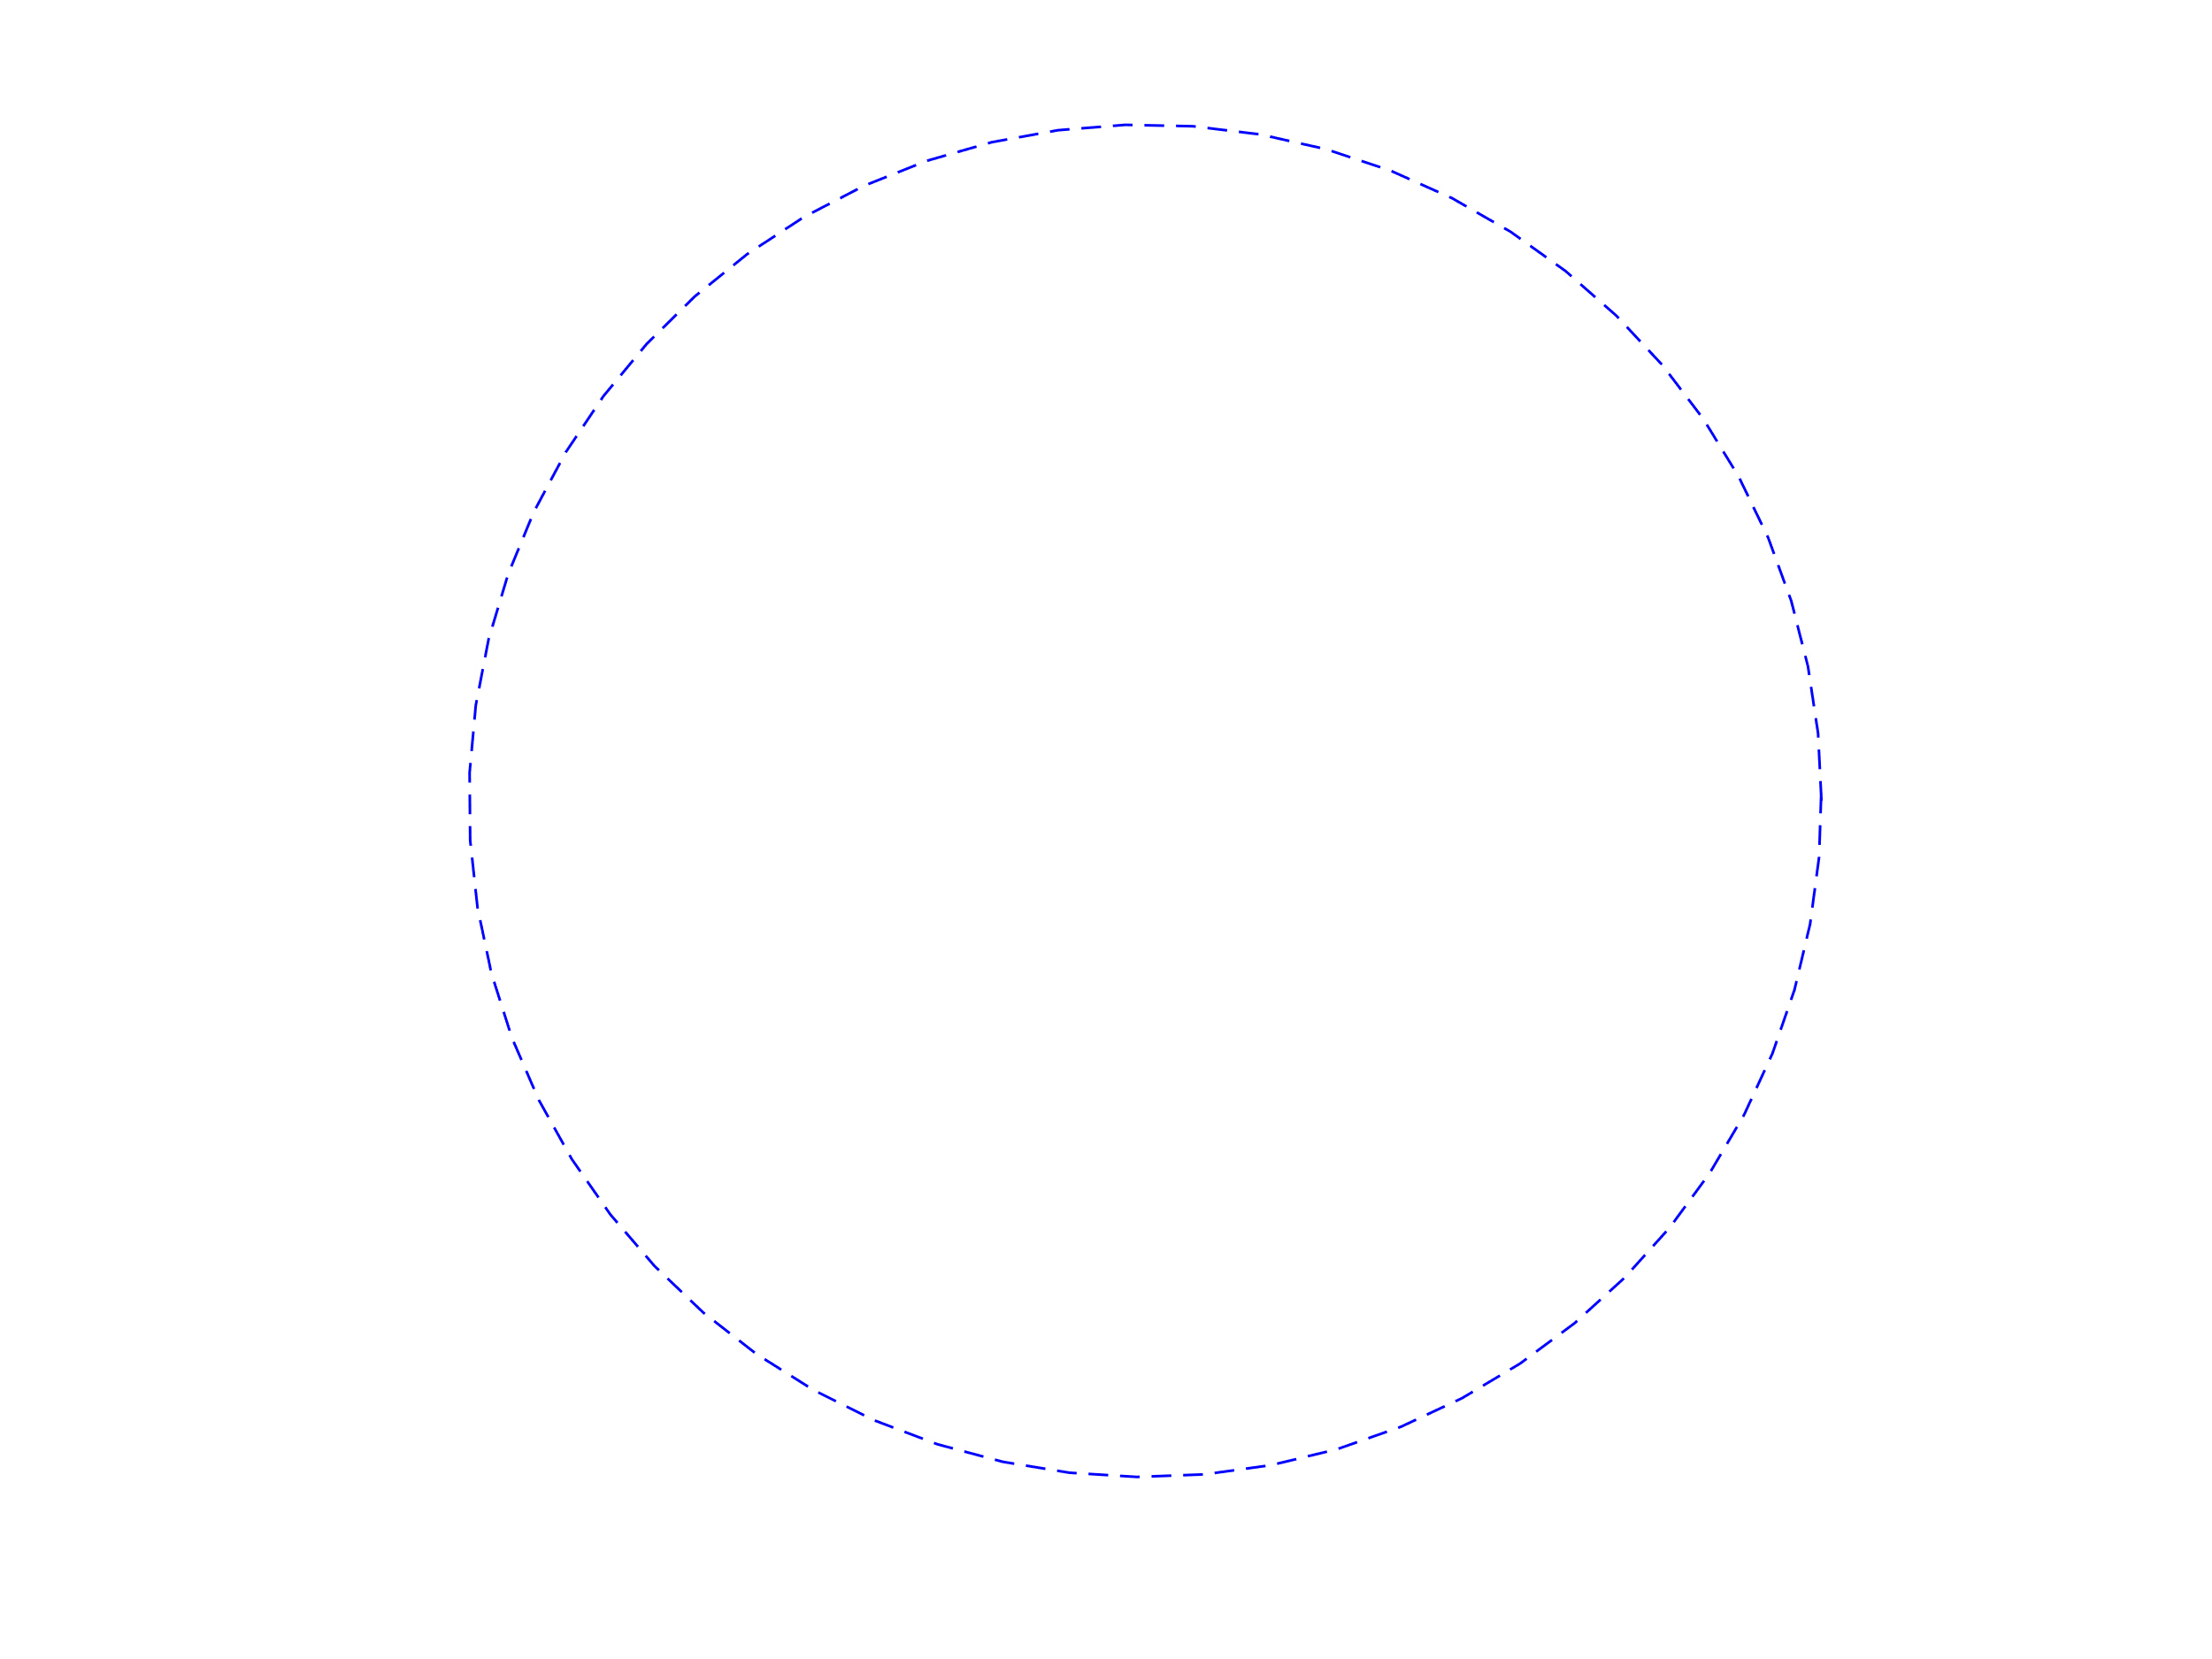
多孔介质内外平衡数密度存在差异
发现：多孔介质内数密度与开放空间有明显差异，而多孔介质外数密度与开放空间接近。
猜测原因：多孔介质内外粒子的运动机制不同，导致离开系统的概率不同：粒子会与多孔介质碰撞。
开放空间与多孔介质内处于相同条件下的粒子
由于运动机制不同，多孔介质内粒子更难离开系统
开放空间与多孔介质内外数密度
多孔介质内数密度与开放空间有明显差异
Notes:
数密度柱状图

Slide 13
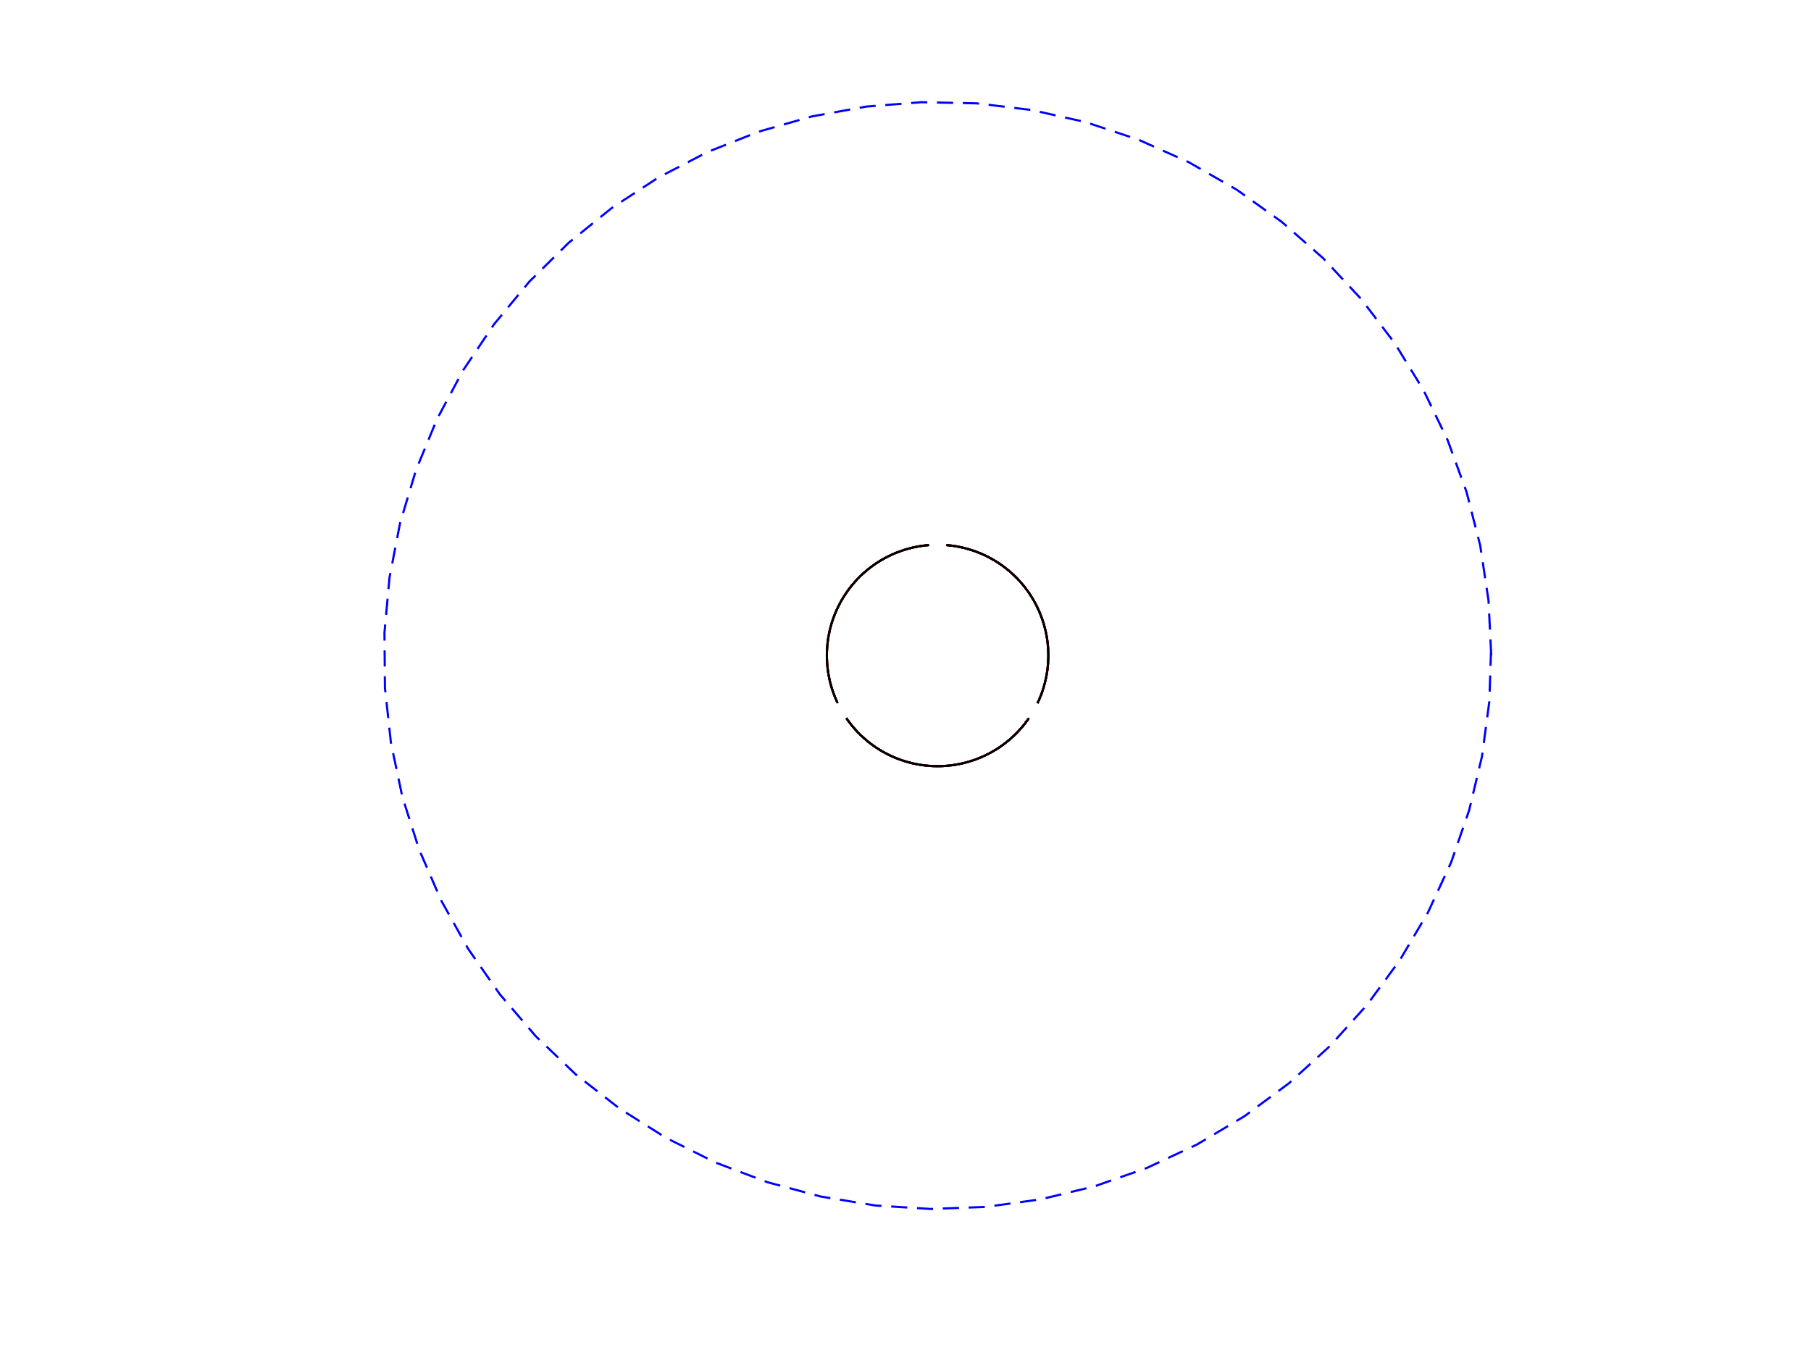
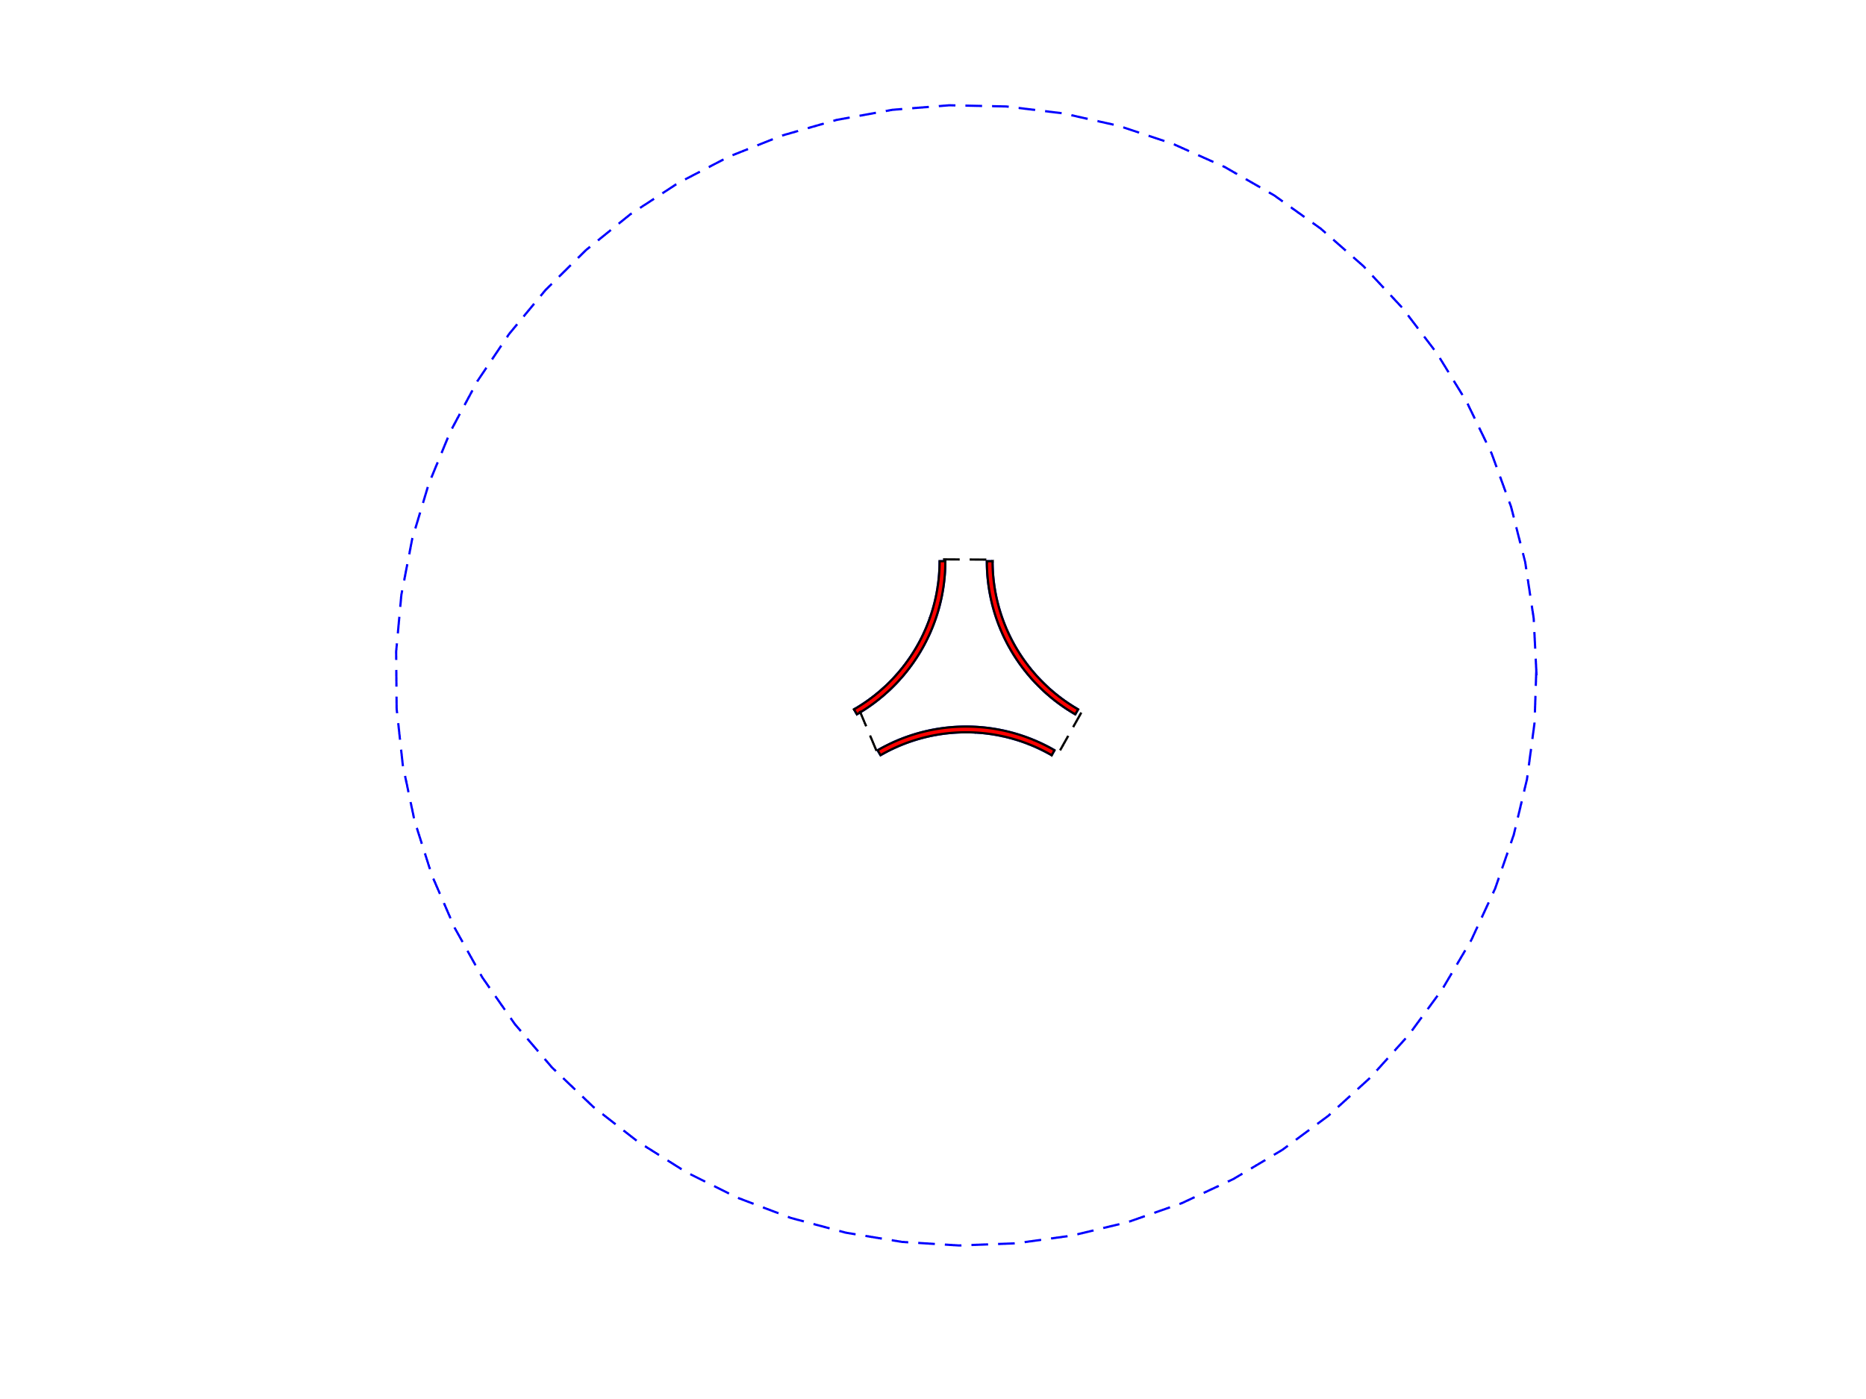
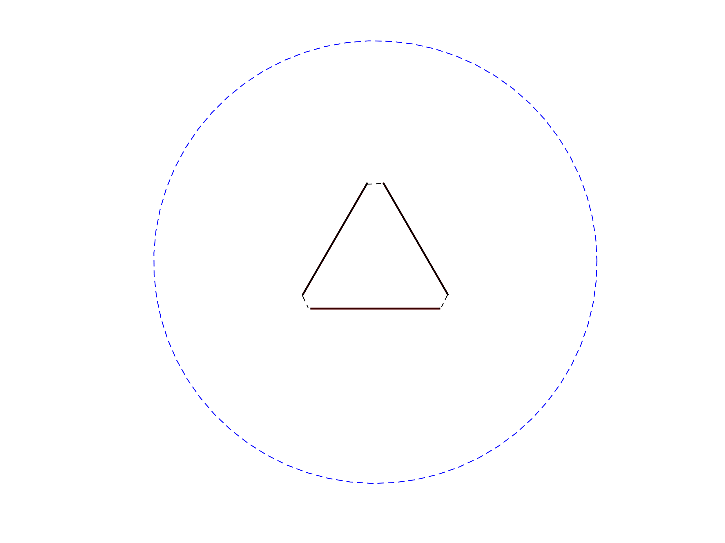
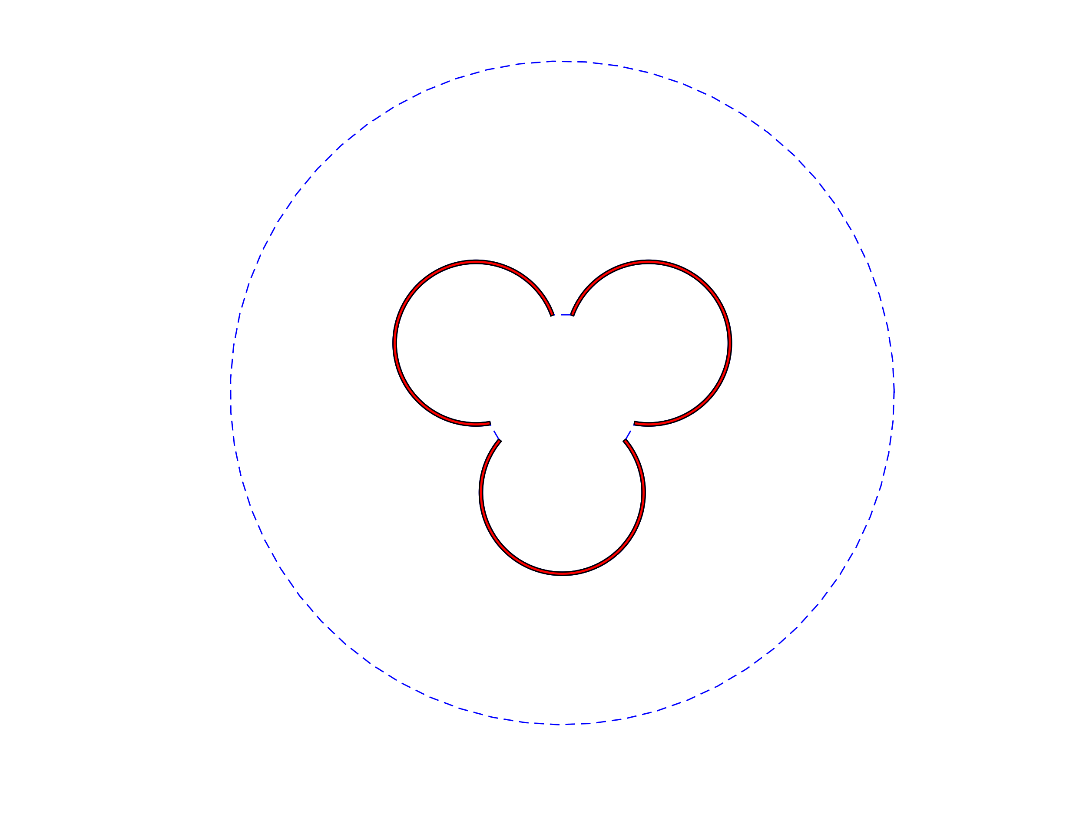
数密度的不同的原因是运动机制的不同
推论：数密度的具体大小与形状有关。
推论：由于出口界面对粒子速度方向的筛选，出口的凹凸性决定了粒子离开的概率，进而影响数密度。
模拟验证了猜测。
“凸”
(1)
(2)
“凹”
(3)
(4)
不同单孔与开放空间的数密度
不同形状的单孔
出口的凹凸性不同
出口是“凸”的单孔
所示运动方向的粒子无法由出口出射
Notes:
画柱状图

Slide 14
PART 05
总结与展望

Slide 15
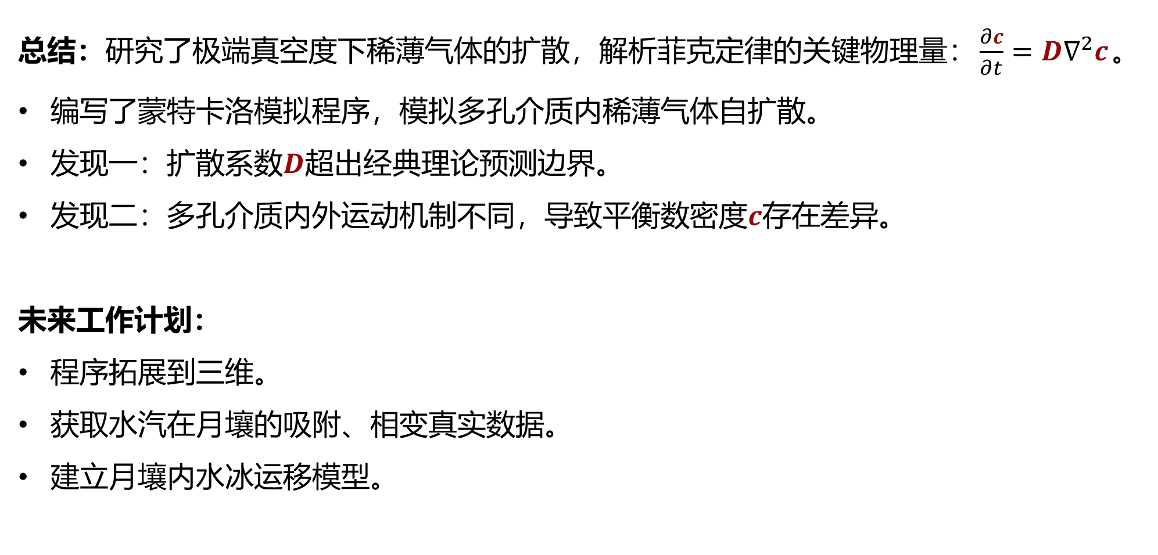
总结与未来工作计划
总结：研究了极端真空度下稀薄气体的扩散，解析菲克定律的关键物理量：$\frac{∂c}{∂t}=D∇^{2}c$。
编写了蒙特卡洛模拟程序，模拟多孔介质内稀薄气体自扩散。
发现一：扩散系数$D$超出经典理论预测边界。
发现二：多孔介质内外运动机制不同，导致平衡数密度$c$存在差异。
未来工作计划：
程序拓展到三维。
获取水汽在月壤的吸附、相变真实数据。
建立月壤内水冰运移模型。

Slide 16

感谢老师批评与指导
THANKS TO THE TEACHER'S CAREFUL GUIDANCE
北京大学本科生毕业论文答辩
导师：徐克 丨 答辩人：周孙鹏

Slide 17

参考文献
[1] Li, Shuai, et al. "Direct evidence of surface exposed water ice in the lunar polar regions." Proceedings of the National Academy of Sciences 115.36 (2018): 8907-8912.
[2] Colaprete A, Schultz P, Heldmann J, et al. Detection of water in the LCROSS ejecta plume[J]. science, 2010, 330(6003): 463-468.
[3] Li Y, Wen Z, He C, et al. The Mechanism for the Barrier of Lunar Regolith on the Migration of Water Molecules[J]. Journal of Geophysical Research: Planets, 2023: e2022JE007254.
[4] Liu J, Wei J. Knudsen diffusion in channels and networks[J]. Chemical Engineering Science, 2014, 111: 1-14.

Slide 18
PART 06
补充材料

Slide 19
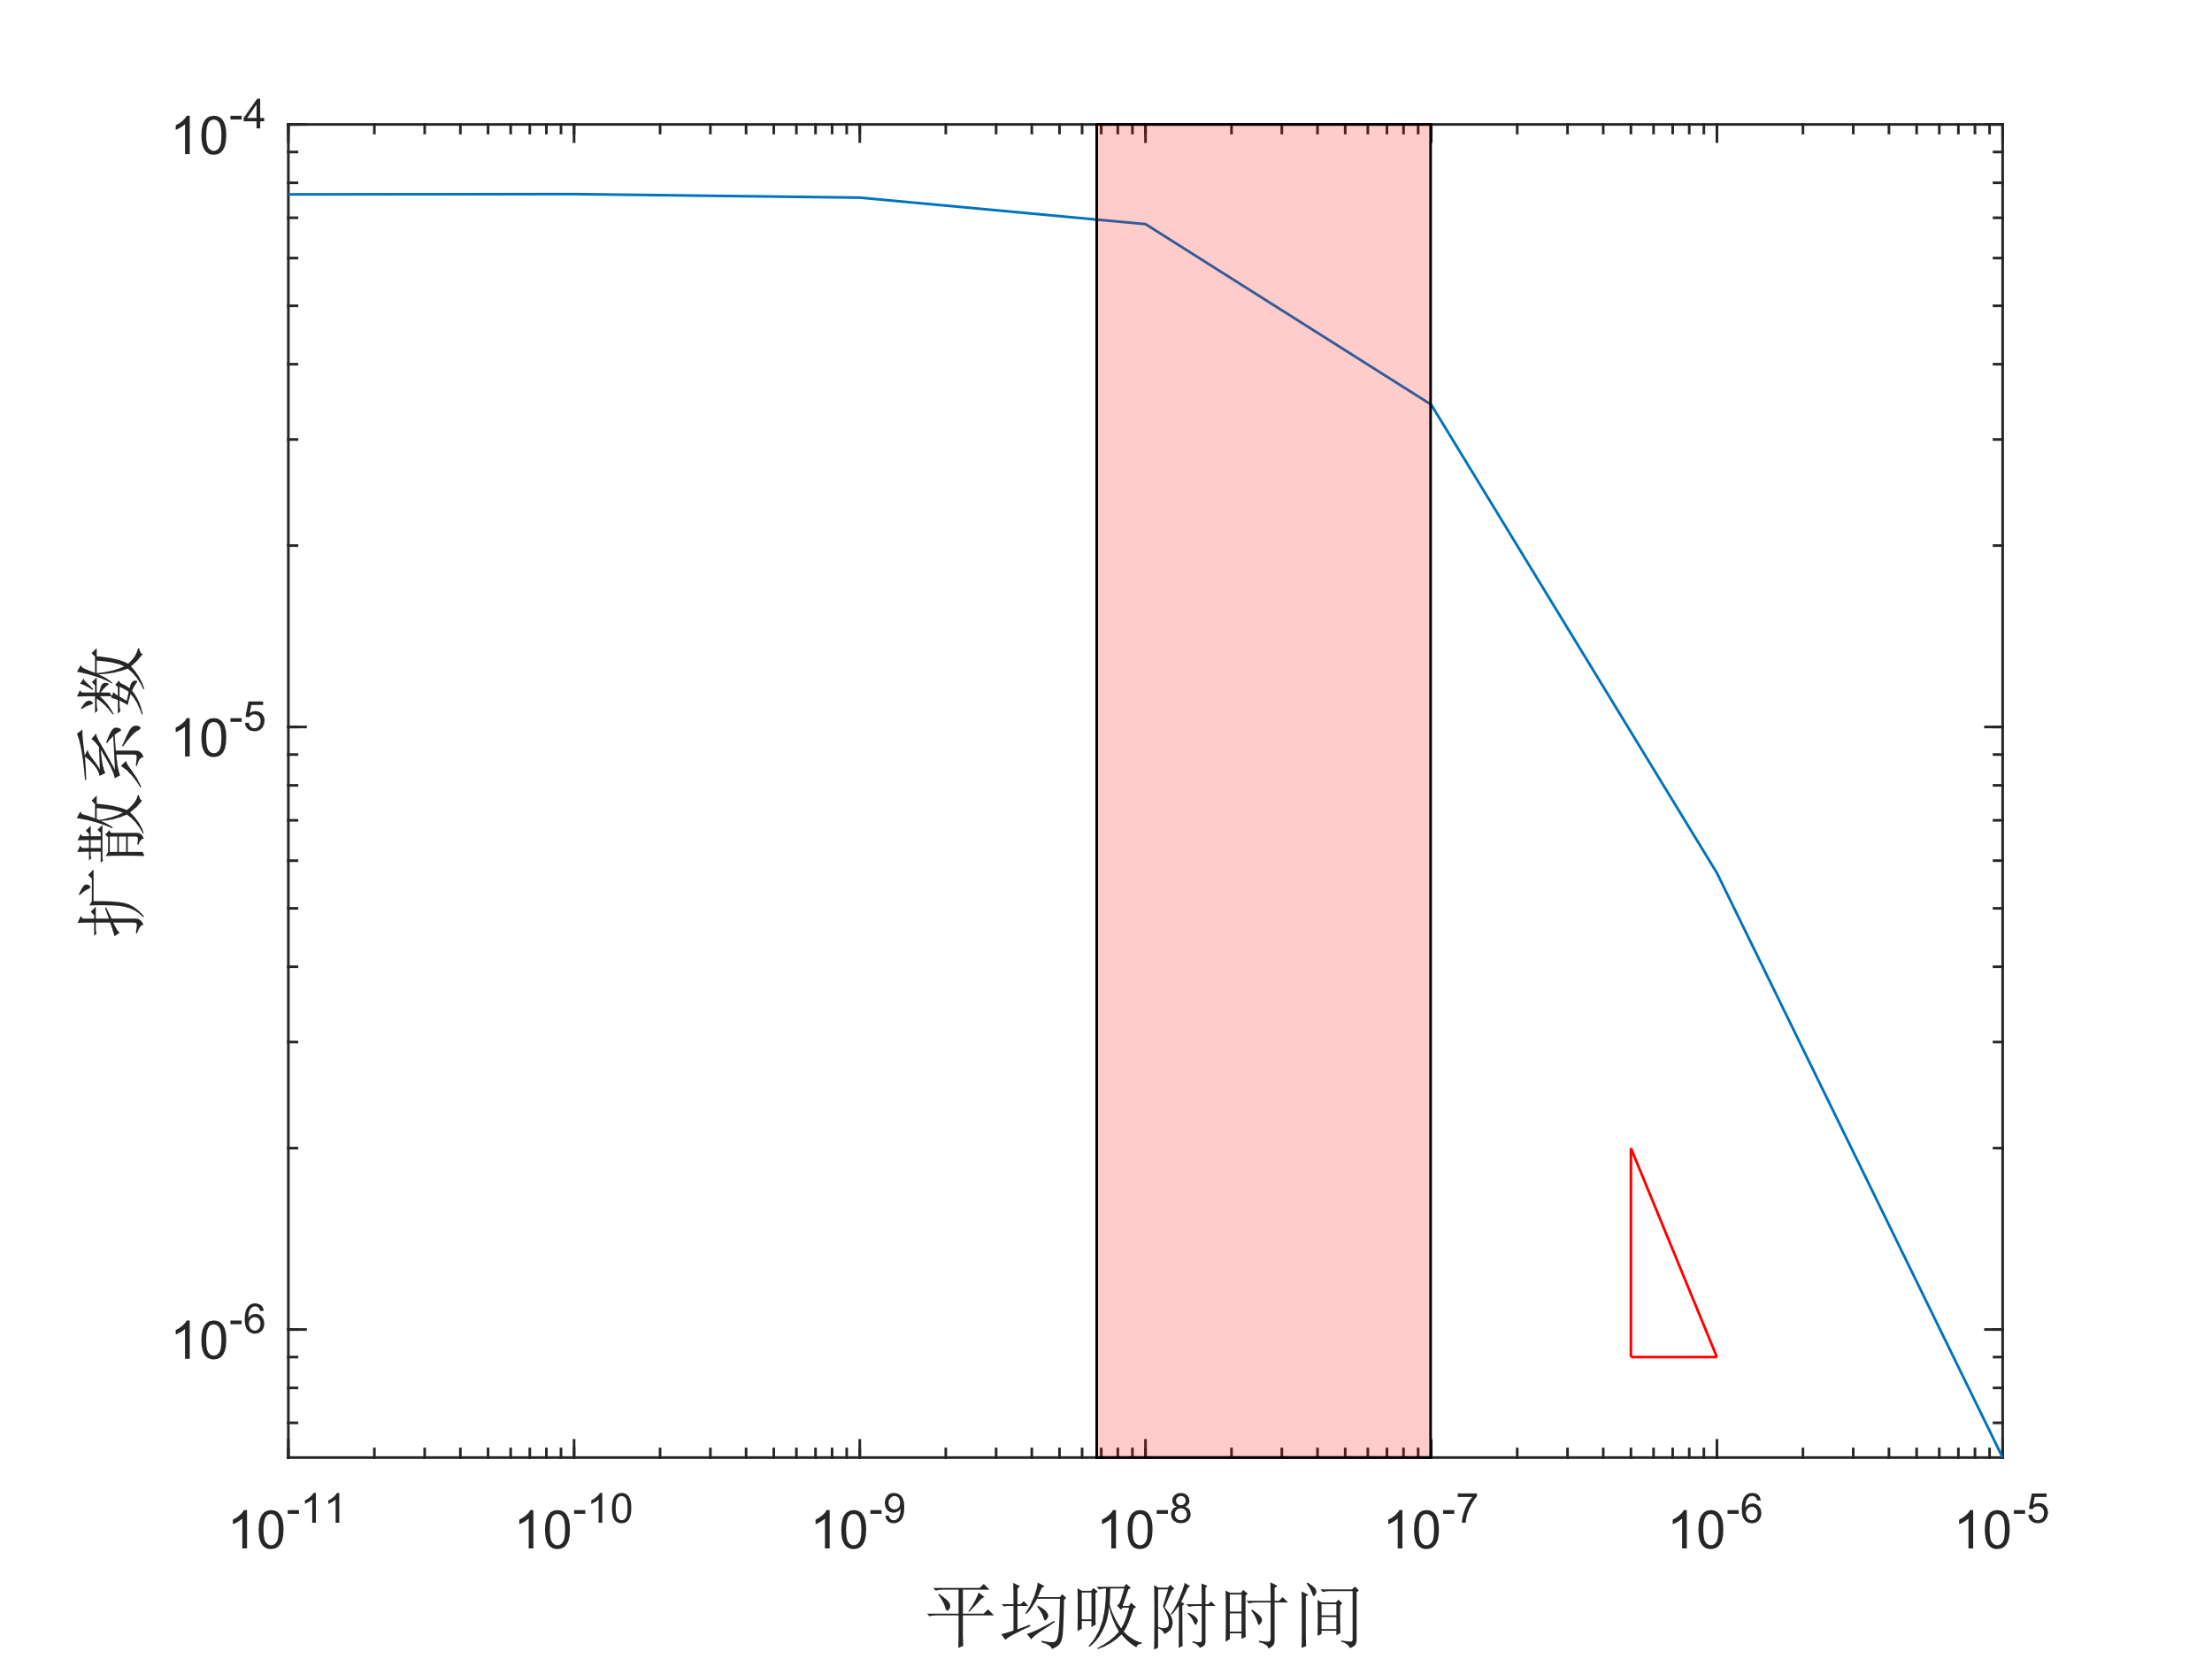
吸附对扩散的影响
吸附显著影响甚至主导扩散。

